Slide 1

III Jornadas Regionales de Investigación y Extensión de los Cuatro IES del Valle de Uco
“Construyendo la identidad profesional, docente y técnica”

Slide 2

“Caracterización de los elaboradores de Vinos Caseros del Valle de Uco y sus productos; en función de sus prácticas agronómicas, enológicas y comerciales”

Slide 3
Equipo de trabajo y relaciones interinstitucionales
Director | Daniel Pizzolato | Proferor de extensión rural
Codirector | Carina Rosales | Integrante equipo Investigación Profesora Carrera Enología
Docentes | Mauro Bonus | Prof. Comerciali- Zación
 | Martín Viani | Prof. Desarrollo Territorial
 | Daniela Lazzarini | Integrante equipo Investigación
 | Gisela Fontana | Jefa de trabajos practicos carrera Agronomia
 | Roxana Reynoso | Jefa de laboratorio
 | Cecilia Di Cesare | Ayudante de trabajos practicos Prof. Carrera Enología
Docentes Investigadores en formación | Damian Moreno | Prof. Carrera Enología
 | Julia Halupczok | Prof. Carrera Enología
Técnicos, ayudantes, adscriptos | Horacio Peinado | COVIAR INTA
 | Elena Palazzo | Prof. Practica Profesionalizante
 | Sebastian Guizzo | COVIAR INTA
 | Natalia Cataldo | Cambio Rural
Colaboradores | Abel Latorre | Alumno
 | Max Alvarado | Alumno
 | Daniela Purgue | Alumna
 | Noelia Juarez | Alumna
 | Cintia Valverde | Alumna
 | Pablo Sol | Alumno

Slide 4
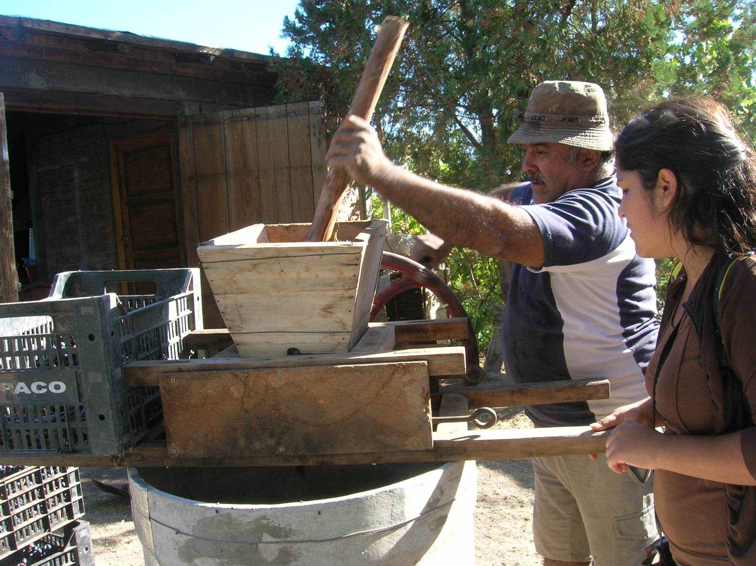

Slide 5
Objetivos Generales
1- Caracterizar las prácticas agronómicas, enológicas y comerciales de los elaboradores de vino caseros del Valle de Uco.
2- Caracterizar los vinos obtenidos por estos elaboradores y definir sus características diferenciales

Slide 6
Objetivos específicos
Rescatar, comprender y validar las prácticas
agronómicas y de elaboración que utilizan los productores de vinos caseros del Valle de Uco
Analizar y caracterizar las principales estrategias de comercialización de las experiencias a investigar.
Cuantificar los recursos económicos generales que estos sistemas generan.
Analizar la organización social de los sistemas productivos de vinos caseros y sus consecuencias en el desarrollo territorial
Analizar química y organolépticamente los vinos obtenidos y revalorizar el producto como un alimento típico con identidad.

Slide 7
Marco teórico
Valorización de saberes locales
Rescate de prácticas culturales y agroecológicas
Valorización de las costumbres alimentarias y la autoproducción (alimentos típicos).
Agricultura Familiar
Sistemas comerciales alternativos y Economía Social.
Características organolépticas y químicas de los vinos caseros.
Marco SIAL, su aplicación en el país (Quesos de Tandil, Salame de Colonia Caroya y Chivito Criollo de Neuquén)

Slide 8
Recorrido metodológico
Tres dimensiones:
Prácticas productivas.
Prácticas y organización de comercialización
Caracterización de los productos (vinos o derivados
Cuantitativamente
Cualitativamente
  Encuestas
  Recolección de datos secundarios
  Datos analíticos de los vinos
  Entrevistas abiertas
  Registro fotográfico
  Observación de técnicas de elaboración

Slide 9
Conclusiones
1- Identificación y localización de los
elaboradores
19 Elaboradores de Vinos Caseros encuestados, se
llegará a 25 en proceso de elaboración
Departamento de San Carlos: 14
La Consulta: 9
Eugenio Bustos: 4
Chilecito: 1
Departamento de Tunuyán: 4
Vista Flores: 2
Colonia Las Rosas: 1
Villa Seca: 1
Las Pintadas: 1

Slide 10
El 77% tiene finca propia y el 59% vive en la finca
En el 71% de los casos esta otra actividad económica es el ingreso principal y el vino casero sólo un complemento de los ingresos
En el 29% de los casos en que el vino casero es la principal actividad, corresponde a jubilados
Participación del vino casero en los ingresos familiares:
< 20% (el 60% de los elaboradores)
>20 al 50% (el 29% de los elaboradores)
>50% (el 11% de los elaboradores)

Slide 11
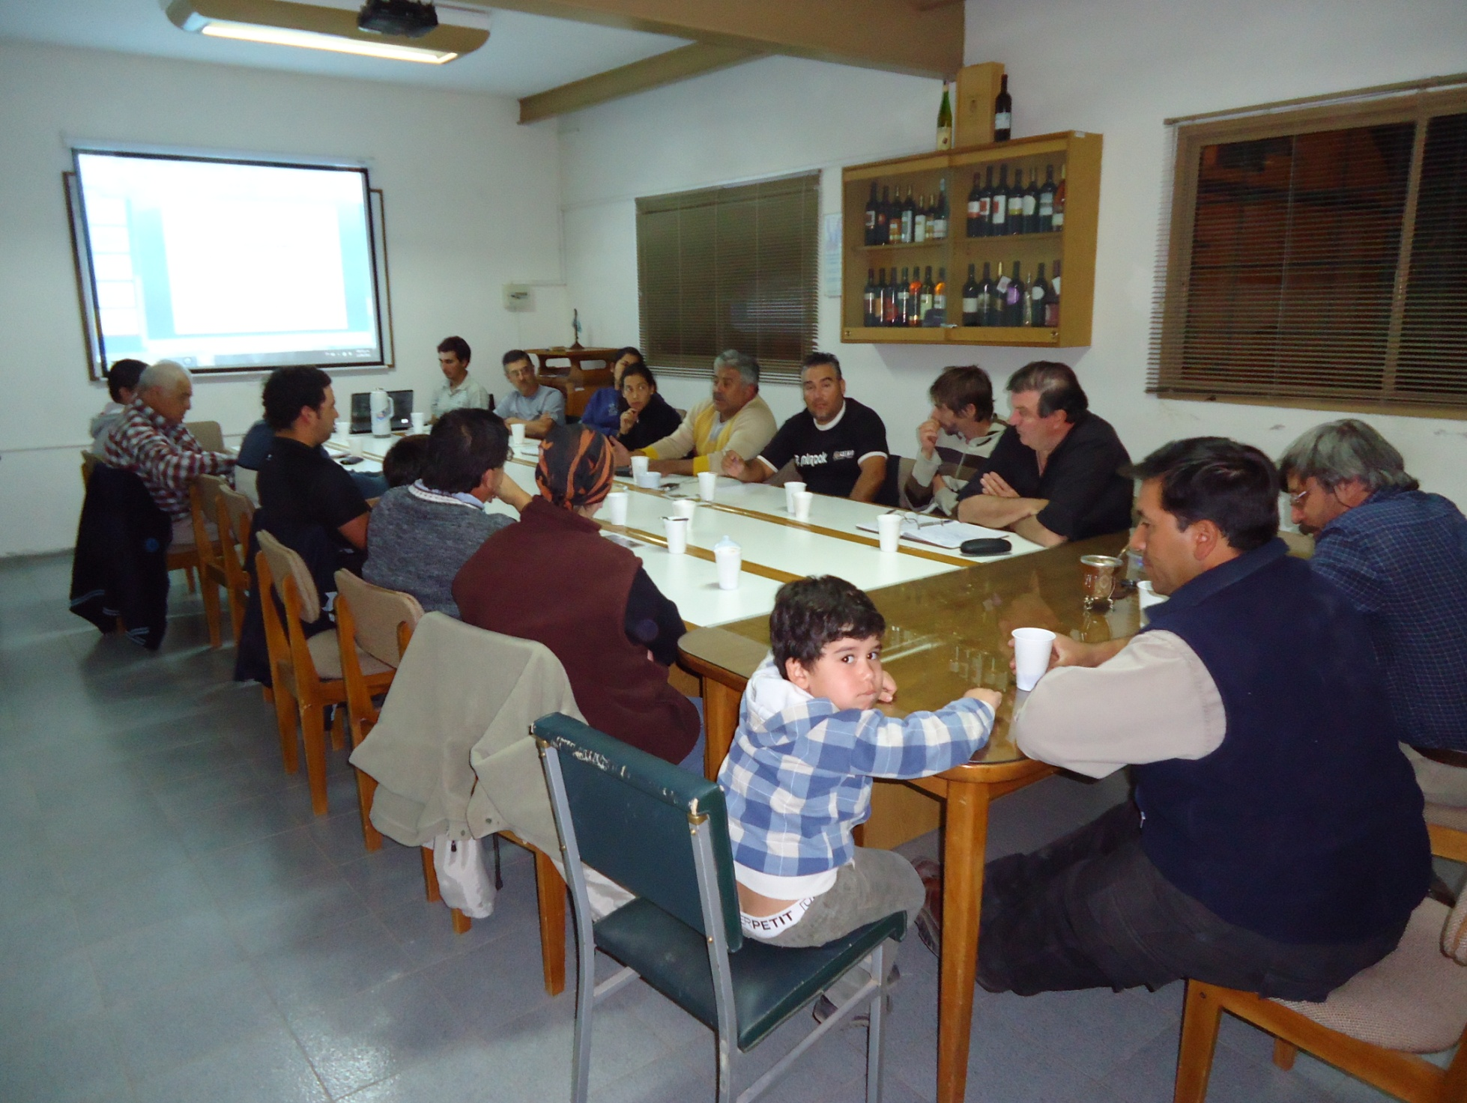

Slide 12
Tradición familiar de elaboración

Slide 13
Elaboración de vinos caseros

Slide 14
Primeros análisis de Laboratorio
Muestra | Alcohol | Azúcares | Sulfuroso libre | Acidez Total | Ph | Acidez volátil
1 | 14,10 | 5,10 | 12,8 | 6,52 | 3,40 | 0,59
2 | 14,80 | 2,28 | 10,2 | 6,60 | 3,79 | 0,44
3 | 14,40 | -1,80 | 21,7 | 6,07 | 3,64 | 0,35
4 | 10.50 | 93,00 | 12,8 | 6,60 | 3,67 | 0,41
5 | 15,50 | 18,60 | 20,4 | 5,32 | 4,20 | 0,31
6 | 14,60 | 21,07 | 20,48 | 5,40 | 3,80 | 0.48
7 | 13,90 | -1,80 | 7,68 | 6,67 | 3,71 | 0,61
8 | 14,40 | 2,68 | 14,08 | 5,62 | 3,72 | 0,44
9 | ____ | ____ | 3,00 | _____ | _____ | 2,13
Muestra | Alcohol | Azúcares | Sulfuroso libre | Acidez Total | Ph | Acidez volátil
1 | 14,10 | 5,10 | 12,8 | 6,52 | 3,40 | 0,59
2 | 14,80 | 2,28 | 10,2 | 6,60 | 3,79 | 0,44
3 | 14,40 | -1,80 | 21,7 | 6,07 | 3,64 | 0,35
4 | 10.50 | 93,00 | 12,8 | 6,60 | 3,67 | 0,41
5 | 15,50 | 18,60 | 20,4 | 5,32 | 4,20 | 0,31
6 | 14,60 | 21,07 | 20,48 | 5,40 | 3,80 | 0.48
7 | 13,90 | -1,80 | 7,68 | 6,67 | 3,71 | 0,61
8 | 14,40 | 2,68 | 14,08 | 5,62 | 3,72 | 0,44
9 | ____ | ____ | 3,00 | _____ | _____ | 2,13

Slide 15
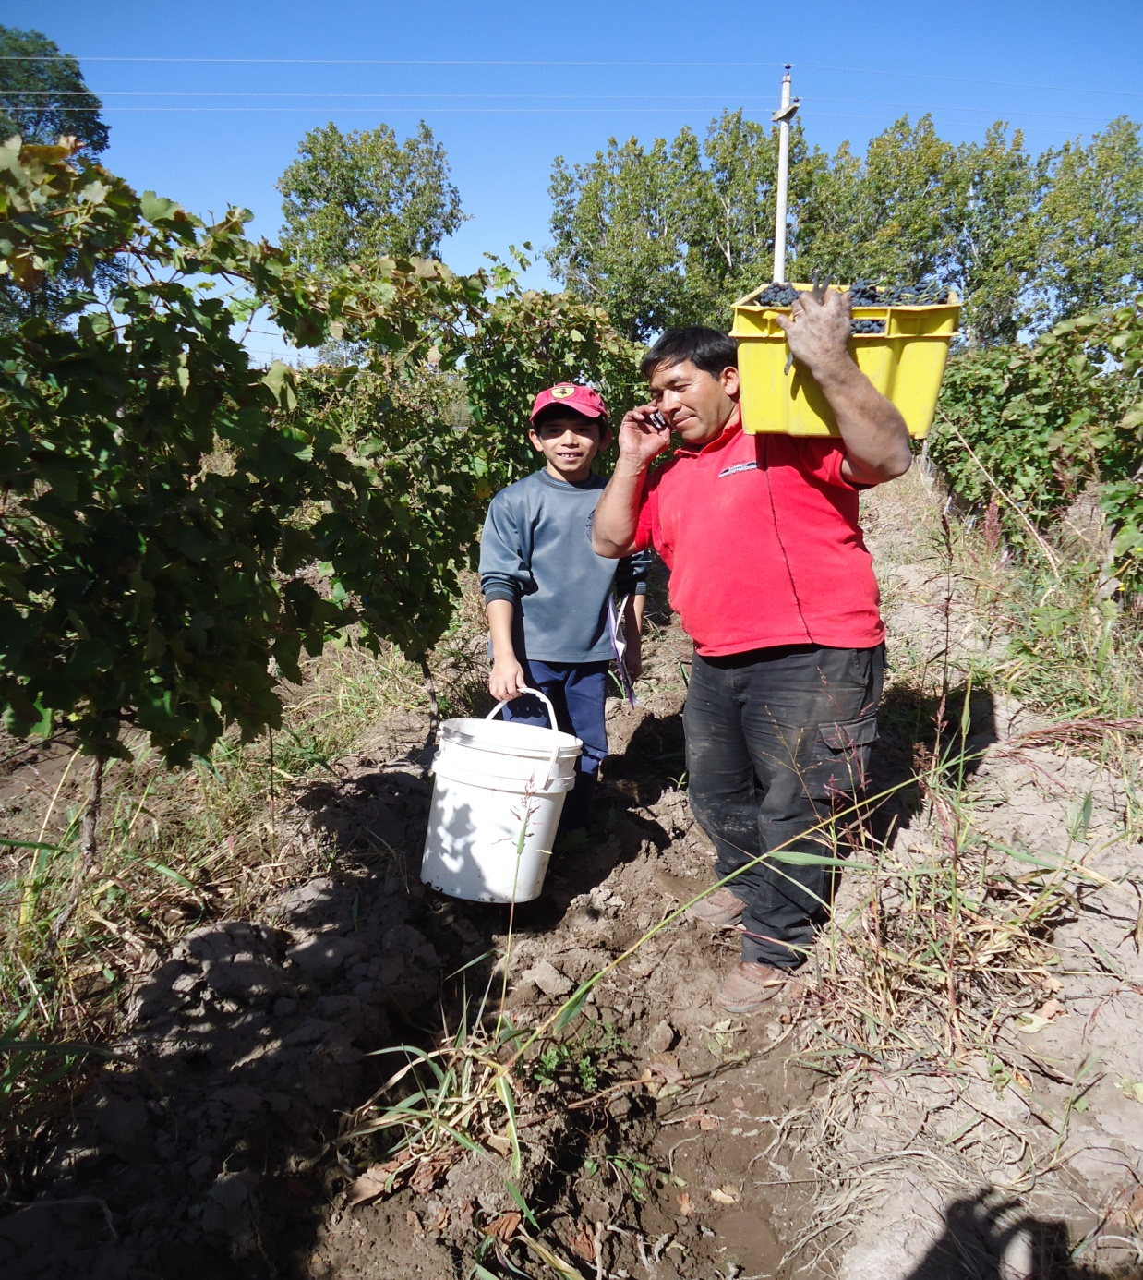

Slide 16
Reflexiones sobre los Avances y proyección del Trabajo
Integración de Docencia – Investigación – Extensión.
Integración de actividades de distintas carreras.
Aprendizaje e Integración institucional y con otros organismos públicos y privados.
Alcance regional a Cuyo y todo el oeste argentino, producto “vino casero o patero”.
Proyectar el marco teórico y la integración a la revalorización de otros productos.

Slide 17
Bibliografía
Cittadini, Roberto (compilador). 2010. “Economía Social y Agricultura Familiar: hacia la construcción de nuevos paradigmas de intervención” Ediciones INTA. Año: 2010. Buenos Aires, Argentina.
INTA. 1975. “Como elaborar Vinos Caseros”. Folleto INTA EEA Mendoza. Año: 1975. Mendoza, Argentina.
Persia, Marcos. 2010 “Rescate de prácticas agroecológicas en el Valle de Uco”. Investigación IES 9-015 Valle de Uco, Dirección de Educación Superior de Mendoza. Informe final 2010.
Primer Congreso Regional de Cuyo. 2011. “Colusiones del Primer Encuentro realizado en Mendoza” (30 de marzo de 2011).
Sautu, R.; Boniolo, P.; Dalle, P. y Elbert, R. 2005. “Manual de Metodología”. Ediciones: Consejo Latinoamericano de Ciencias Sociales (CLACSO). Año: 2005. Buenos Aires, argentina

Slide 18
Muchas Gracias por vuestra atención
Valle de Uco, octubre 2012

